Slide 1

Ενέργεια του ηλεκτρικού ρεύματος

Slide 2


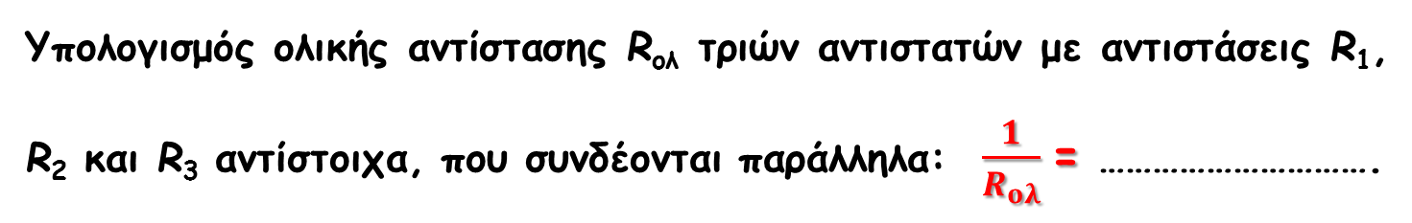


Ας θυμηθούμε…
Δυναμική ενέργεια φορτίου q σε σημείο όπου το δυναμικό είναι V_{A}: U_{A} = …………….
q . V_{A}
Ορισμός έντασης ηλεκτρικού ρεύματος για ηλεκτρικό φορτίο q που περνά από διατομή αγωγού επί χρόνο t: Ι = …….
$$\frac{q}{t}$$
$$\frac{V}{R}$$
Μαθηματική σχέση του νόμου του Ωμ: $I=$……….
Υπολογισμός ολικής αντίστασης R_{ολ} τριών αντιστατών με αντιστάσεις R₁, R₂ και R₃ αντίστοιχα, που συνδέονται σε σειρά: R_{ολ} = ………………………….
R₁ + R₂ + R₃
Υπολογισμός ολικής αντίστασης R_{ολ} τριών αντιστατών με αντιστάσεις R₁, R₂ και R₃ αντίστοιχα, που συνδέονται παράλληλα: $\frac{1}{R_{ολ}}$= ………………………….
$$\frac{1}{R_{1}}+ \frac{1}{R_{2}}+ \frac{1}{R_{3}}$$

Slide 3
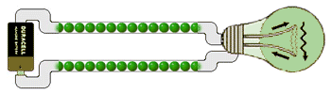
Για τη λειτουργία των ηλεκτρικών συσκευών απαιτείται
ενέργεια, η οποία προσφέρεται από μία πηγή.
Η ενέργεια αυτή λέγεται ηλεκτρική ενέργεια.

Slide 4
Δt
Α
Β
q
q
V = V_{A} - V_{B}
I
I
_
+
Στα σημεία Α και Β τα δυναμικά είναι V_{A} και V_{B} αντίστοιχα, με V_{A} > V_{Β}.
Το φορτίο q έχει ηλεκτρική δυναμική ενέργεια U_{A} = q. V_{A} και U_{B} = q. V_{B} στα σημεία Α και Β αντίστοιχα, με U_{A} > U_{Β} ( ΔU = U_{A} - U_{Β} ).
Δηλαδή, η δυναμική ενέργεια του φορτίου q ελαττώνεται κατά ΔU καθώς περνά μέσα από τη συσκευή.

Slide 5

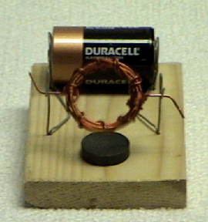
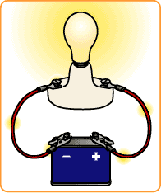
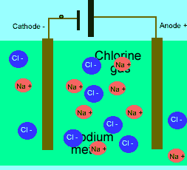
Α
ΔU
Β
Και τι γίνεται αυτή η ενέργεια;
q
q
V = V_{A} - V_{B}
I
+
_
Αυτή η ενέργεια ΔU προφανώς δεν χάνεται, αλλά προσφέρεται στη συσκευή, όπου μετατρέπεται σε άλλες μορφές ενέργειας (κινητική, θερμική, χημική κλπ).

Slide 6
Η μείωση της δυναμικής ενέργειας του φορτίου q είναι ίση με την ηλεκτρική ενέργεια που προσφέρεται από την πηγή
και είναι η ενέργεια που αποδίδεται στη συσκευή σε χρόνο t, δηλαδή
W = U_{A} – U_{B}
= q.V_{AB}
= q.V_{A} - q.V_{Β}
= q.(V_{A}-V_{B})
W = V_{AB}.I.t
Η σχέση W = V.I.t ισχύει για κάθε συσκευή (αντιστάτης, κινητήρας, βολτάμετρο κλπ)

Slide 7
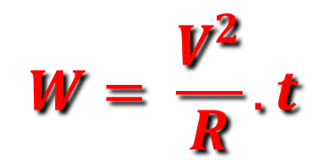
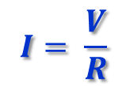
Ισχύει για κάθε συσκευή
V = I.R
W = I².R.t
Ισχύουν ειδικά για αντιστάτη
W = V.I.t
$$Ι= \frac{V}{R}$$
$$W= \frac{V^{2}}{R}.t$$
Στο σύστημα μονάδων SI, μονάδα μέτρησης της ενέργειας είναι το
1 Joule.

Slide 8
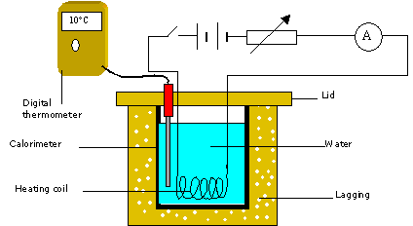
Νόμος του Joule
Καπάκι
Ψηφιακό θερμόμετρο
Καλορίμετρο
Νερό
Θερμαντικό πηνίο
Μονωτικό

Slide 9
Αν υποθέσουμε ότι η θερμοκρασία του αντιστάτη παραμένει σταθερή, τότε η προσφερόμενη ηλεκτρική ενέργεια στο μεταλλικό αγωγό είναι ίση με τη θερμότητα που μεταφέρεται από τον αγωγό στο περιβάλλον.
W = Q
Επειδή W = I².R.t γι’ αυτό και
Q = I².R.t
(το αποτέλεσμα σε Joule)

Slide 10
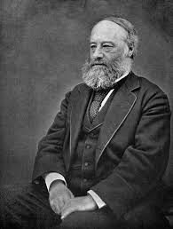
Η σχέση Q = I².R.t αποτελεί τη μαθηματική έκφραση του νόμου που απέδειξε πειραματικά ο Joule.
Το ποσό θερμότητας Q που εκλύεται σ’ ένα μεταλλικό αγωγό σταθερής θερμοκρασίας είναι ανάλογο του
τετραγώνου της έντασης I του ρεύματος που τον διαρρέει, ανάλογο της αντίστασής του R και ανάλογο του
χρόνου t διέλευσης του ηλεκτρικού ρεύματος.
James Prescott Joule (1818-1889)

Slide 11
Για να υπολογίσουμε τη θερμότητα σε cal, χρειάζεται να γνωρίζουμε το ηλεκτρικό ισοδύναμο της θερμότητας
α = 0,24
δηλαδή, 1Joule = 0,24cal
Έτσι,
Q = α.I².R.t
Η σχέση Q = 0,24.I².R.t μας επιτρέπει να υπολογίζουμε τη θερμότητα σε cal και όχι σε Joule.

Slide 12
Στην περίπτωση που ένας θερμαινόμενος μεταλλικός αγωγός είναι βυθισμένος π.χ. σε νερό, θα δεχόμαστε ότι όλη η θερμότητα που εκλύεται από τον αγωγό απορροφάται από το νερό (εκτός αν δευκρινίζεται διαφορετικά).
Εξίσωση θερμιδομετρίας
Q = m.c.Δθ
όπου, Q το απορροφούμενο ποσό θερμότητας από το υλικό (π.χ. νερό), m η μάζα του υλικού που απορροφά, c η ειδική θερμότητα του υλικού και Δθ η μεταβολή της θερμοκρασίας του υλικού.
Η εξίσωση της θερμιδομετρίας μάς βοηθά να υπολογίσουμε το ποσό της θερμότητας που χρειάζεται να απορροφήσει σώμα μάζας m για να ανεβάσει τη θερμοκρασία του κατά Δθ.

Slide 13
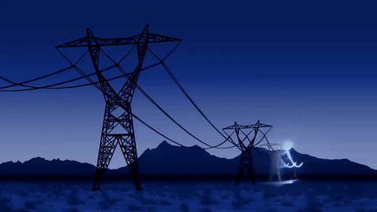
Ισχύς του ηλεκτρικού ρεύματος

Slide 14

Ισχύς του ηλεκτρικού ρεύματος ονομάζεται το πηλίκο της ηλεκτρικής ενέργειας W που προσφέρεται σε μία συσκευή σε χρόνο t, προς το χρόνο αυτό.
$$\frac{1Joule}{1s}=$$
Μονάδα μέτρησης Ισχύος στο SI:
1Watt (1Βατ) (1W)
1W είναι η ισχύς που μεταφέρει το ηλεκτρικό ρεύμα, όταν σε χρόνο 1s, η προσφερόμενη ηλεκτρική ενέργεια είναι 1J.

Slide 15
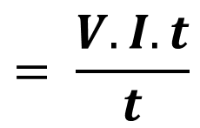

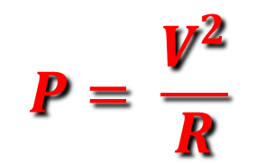
Πώς υπολογίζω την ηλεκτρική ισχύ
$$= \frac{V.I.t}{t}$$
Ισχύει για κάθε συσκευή
V = I.R
P = I².R
Ισχύουν ειδικά για αντιστάτη
P = V.I
$$Ι= \frac{V}{R}$$
$$P= \frac{V^{2}}{R}$$

Slide 16
Άλλες μονάδες μέτρησης της ηλεκτρικής ενέργειας
W = P.t
1Wh (1Βατώρα) =
1Watt (1W)
.1hour (1h)
1kWh (1Κιλοβατώρα) =
1kWatt (1kW)
.1hour (1h)
!!! Οι μονάδες μέτρησης Wh και kWh
μετράνε ηλεκτρική ενέργεια.

Slide 17
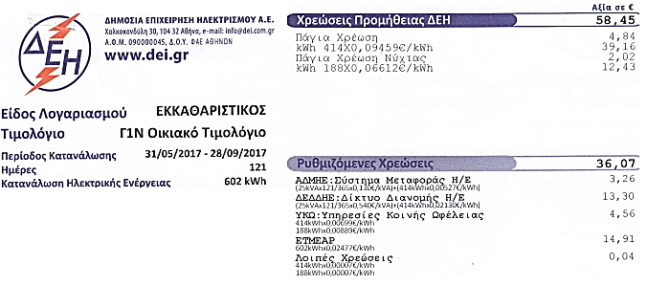
Κόστος λειτουργίας ηλεκτρικών συσκευών
Οι ηλεκτρικοί πάροχοι προσφέρουν ηλεκτρική ενέργεια την οποία μετράνε σε kWh.

Slide 18
Κανονική λειτουργία συσκευής

Slide 19
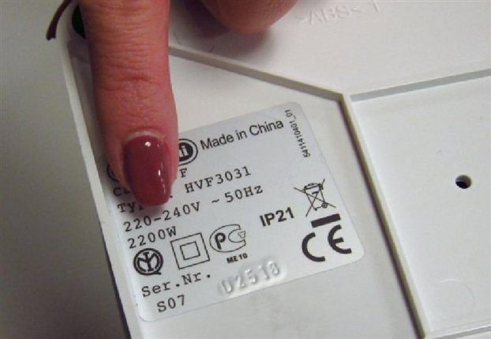
Σε κάθε ηλεκτρική συσκευή αναγράφονται απαραίτητα δύο ενδείξεις, που έχουν σχέση με την κανονική λειτουργία της συσκευής,
η τάση κανονικής λειτουργίας ( σε V )
η ισχύς κανονικής λειτουργίας ( σε W ).

Slide 20
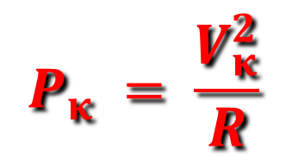
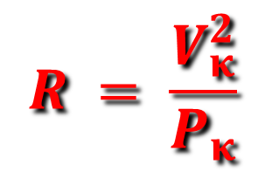
Σε τι με βοηθά, να ξέρω τις ενδείξεις καλής λειτουργίας μιας συσκευής;
Μπορούμε να βρούμε
το ρεύμα κανονικής λειτουργίας Ι_{κ}
P_{κ} = V_{κ}.I_{κ}
την αντίσταση R της συσκευής
$$P_{κ} = \frac{V_{κ}^{2}}{R}$$
$$R = \frac{V_{κ}^{2}}{P_{κ}}$$

Slide 21
Για να λειτουργεί σωστά μια ηλεκτρική συσκευή πρέπει:
Η τάση λειτουργίας της να είναι αυτή που ισχύει για το ηλεκτρικό δίκτυο της χώρας που βρίσκεται η συσκευή. Για την Ελλάδα και την Ευρώπη η κανονική τάση λειτουργίας του οικιακού δικτύου είναι 220V – 240V.
Η ένταση του ηλεκτρικού ρεύματος να έχει τέτοια τιμή, ώστε η ηλεκτρική ισχύς (P = V.I) να μη ξεπερνά την αναγραφόμενη τιμή.

Slide 22
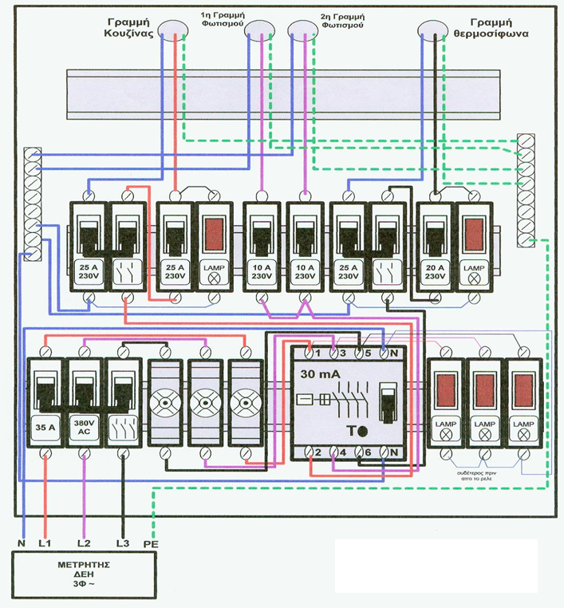
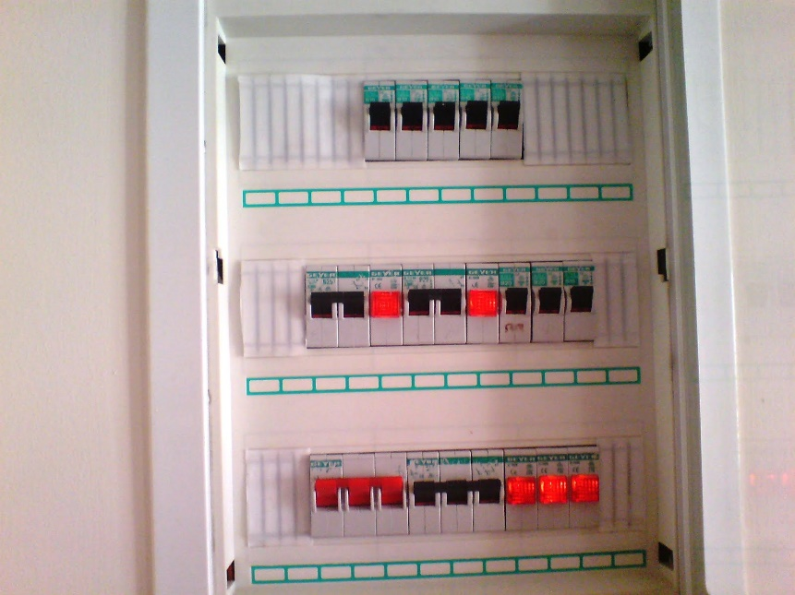
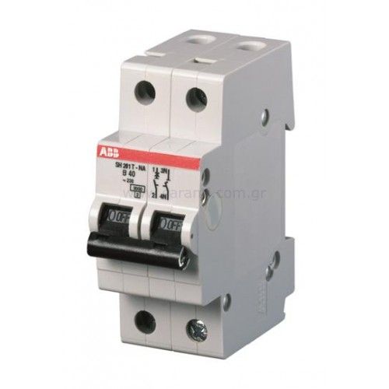
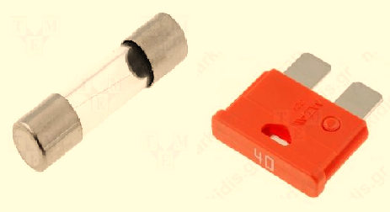
Ασφάλειες
Ηλεκτρικός πίνακας σπιτιού
Ηλεκτρική ασφάλεια
Σχέδιο ηλεκτρικού πίνακα
Ηλεκτρικές ασφάλειες αυτοκινήτου

Slide 23
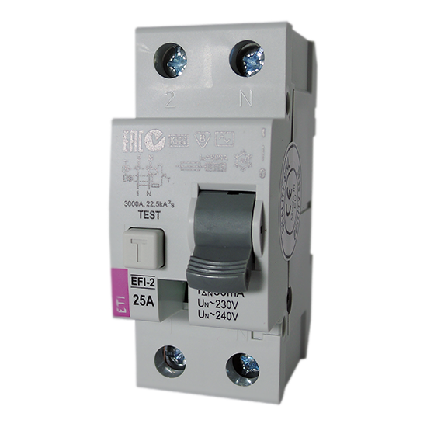
Οι ηλεκτρικές ασφάλειες χρησιμοποιούνται για την προφύλαξη των ηλεκτρικών κυκλωμάτων από πιθανή υπέρμετρη αύξηση της έντασης του ρεύματος.
Κάθε ασφάλεια χαρακτηρίζεται από μια τιμή έντασης ρεύματος, που αν για κάποιο λόγο ξεπεραστεί, προκαλείται διακοπή λειτουργίας του κυκλώματος.
25Α
Για την εκλογή της κατάλληλης ασφάλειας παίρνουμε υπόψη μας την ένταση του ρεύματος (Ι_{κ}) κανονικής λειτουργίας των συσκευών που προστατεύονται από αυτή την ασφάλεια.
Επειδή στο εμπόριο κυκλοφορούν ορισμένοι τύποι ασφαλειών (π.χ.6Α,10Α,15Α,25Α κλπ), επιλέγουμε την ασφάλεια με την αμέσως μεγαλύτερη ένδειξη από αυτή που απαιτείται.

Slide 24
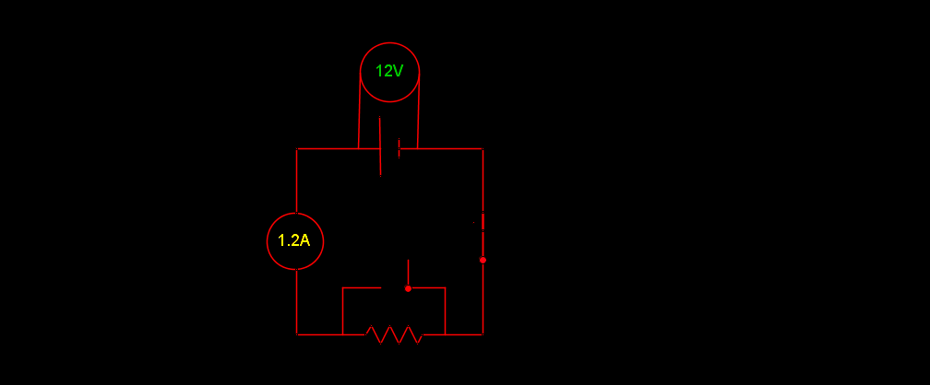
Βραχυκύκλωμα

Slide 25
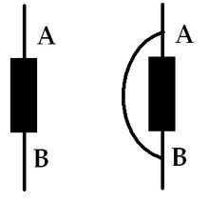
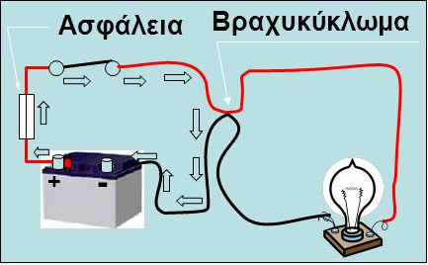
Τι είναι το βραχυκύκλωμα;
Το βραχυκύκλωμα προκαλείται, αν συνδέσουμε δύο σημεία ενός ηλεκτρικού κυκλώματος με αγωγό αμελητέας αντίστασης.
Τότε, τα ηλεκτρόνια βρίσκουν έναν πιο εύκολο δρόμο για την ηλεκτρική πηγή, δηλαδή δημιουργείται ένα πιο σύντομο κύκλωμα (βραχύ κύκλωμα).

Slide 26
Αυτό έχει ως αποτέλεσμα
την υπερβολική αύξηση της έντασης του ηλεκτρικού ρεύματος,
την τήξη του αγωγού (σύρματος), αν δεν υπάρχει ασφάλεια,
την πιθανή δημιουργία σπινθήρα,
την έναρξη πυρκαγιάς, αν υπάρχουν κοντά εύφλεκτα υλικά.

Slide 27
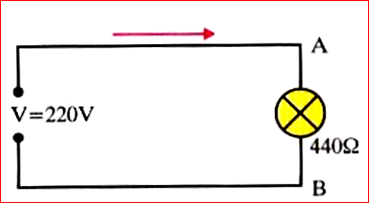
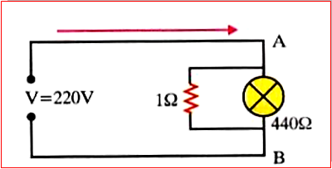

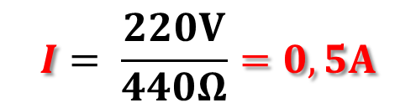
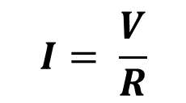
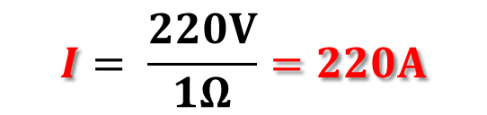
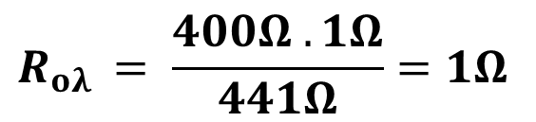

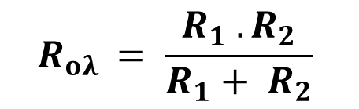
Μαθηματική επεξεργασία βραχυκλώματος
Πριν το βραχυκύκλωμα
Μετά το βραχυκύκλωμα
$$Ι= 0,5Α$$
$$Ι=220Α$$
$$R_{ολ }= \frac{R_{1} . R_{2}}{R_{1}+ R_{2}}$$
$$Ι= \frac{V}{R}$$
$$Ι= \frac{220V}{440Ω}=0,5Α$$
Καταλαβαίνουμε τις δραματικές συνέπειες που μπορεί να έχει η αύξηση της έντασης του ρεύματος από 0,5Α σε 220Α!
$$R_{ολ }= \frac{400Ω . 1Ω}{441Ω}=1Ω$$
$$Ι= \frac{220V}{1Ω}=220Α$$

Slide 28
Παρακάτω δίνονται μερικές διευθύνσεις όπου μπορείτε να βρείτε αναρτήσεις με θέμα « Ηλεκτρική Ενέργεια – Ηλεκτρική Ισχύς ».
Διαδικτυακή παρουσίαση από τον Σωκράτη Καλελή εδώ.
Προσομοίωση του Ηλία Σιτσανλή για το νόμο του Joule εδώ.
Φύλλο πειραματικής εργασίας με θέμα: «Σύνδεση αντιστατών – Βραχυκύκλωμα» εδώ.
Πειραματικός υπολογισμός του Ηλεκτρικού Ισοδύναμου της Θερμότητας από το Φυσικό Τμήμα Πανεπιστημίου Κρήτης εδώ.
Πολλές ερωτήσεις και ασκήσεις από τον ιστότοπο «Υλικό Φυσικής – Χημείας» εδώ.

Slide 29
Ερωτήσεις Πολλαπλής Επιλογής στο Δυναμικό Ηλεκτρισμό με το πρόγραμμα Hot Potatoes εδώ
(Οι ερωτήσεις είναι για το σύνολο του κεφαλαίου «Συνεχές Ηλεκτρικό Ρεύμα»)
Θα βρείτε 3 αναρτήσεις με 100 ερωτήσεις συνολικά (30 + 35 + 35)
Θέματα (παλαιών) πανελλαδικών εξετάσεων της Β’ Λυκείου στο Δυναμικό Ηλεκτρισμό εδώ.
Ερωτήσεις Β’ θέματος σε word στο Δυναμικό Ηλεκτρισμό από την ΤΡΑΠΕΖΑ ΘΕΜΑΤΩΝ εδώ.

Slide 30
Ερωτήσεις από το σχολικό βιβλίο
( από σελ. 119)

Slide 31
4. Σημειώστε με (X) τη σωστή απάντηση. Αν μειώσουμε την αντίσταση μιας ηλεκτρικής θερμάστρας, τότε η ισχύς της:
α) μειώνεται.
β) αυξάνεται.
γ) παραμένει σταθερή.
δ) μηδενίζεται.
5. Σημειώστε με (X) τη σωστή απάντηση. Αν η τάση στα άκρα μιας αντίστασης διπλασιάζεται, τότε η θερμότητα που εκλύεται στον ίδιο χρόνο, μεταβάλλεται:
α) 100%. β) 200%. γ) 300%. δ) 400%.

Slide 32
11. Ποια αντίσταση είναι μεγαλύτερη, της ηλεκτρικής κουζίνας ή του ηλεκτρικού λαμπτήρα φωτισμού; Να δικαιολογήσετε την απάντησή σας.
P_{κ} > P_{λ}
R_{κ} < R_{λ}
12. Ένας αντιστάτης διαρρέεται από ρεύμα.
Να σημειώσετε (Σ) στις σωστές και (Λ) στις λανθασμένες προτάσεις.
α) R = I / V. β) Ρ = V · I. γ) P = V ⋅ I / t. δ) W = V · I · t.
(Λ)
(Σ)
(Λ)
(Σ)
14. Μια ηλεκτρική κουζίνα αναγράφει τα στοιχεία «2ΚW, 220V». Ποια τιμή πρέπει να έχει η ασφάλειά της, αν στο εμπόριο υπάρχουν ασφάλειες 1, 2, 4, 6, 8, 10, 15, 25, 35Α;
Σημειώστε τη σωστή απάντηση.
α) 1Α. β) 6Α. γ) 10Α. δ) 25Α.

Slide 33
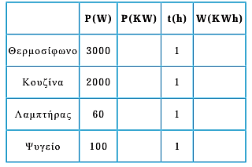
25. Συμπληρώστε τον παρακάτω πίνακα:
3
3
2
2
0,06
0,06
0,1
0,1

Slide 34

37. Συμπληρώστε τα κενά στις παρακάτω προτάσεις.
Η ισχύς του ηλεκτρικού ρεύματος ορίζεται από τον τύπο ……………… .
Στο S.I. η μονάδα μέτρησης της ισχύος είναι το …………… .
Για κάθε συσκευή ισχύει ο τύπος …………… .
Αν η συσκευή είναι αντιστάτης (ωμική αντίσταση) τότε ισχύουν ακόμη και οι ……………… και ……………… .
1KWh είναι η ………………… που «καταναλώνει» μια συσκευή ισχύος 1KW όταν λειτουργήσει …… .
1Watt
P = V . I
P = I² . R
$$P= \frac{V^{2}}{R}$$
ενέργεια
1h

Slide 35
Ασκήσεις από το σχολικό βιβλίο
( από σελ. 132)

Slide 36
24. Δύο ίσες αντιστάσεις συνδέονται
α) σε σειρά και β) παράλληλα.
Στα άκρα του συστήματος και στις δύο περιπτώσεις εφαρμόζεται η ίδια τάση V. Σε ποια περίπτωση η ισχύς είναι μεγαλύτερη;
25. Δύο αντιστάσεις R₁ και R₂ (R₁ > R₂) συνδέονται
α) σε σειρά και β) παράλληλα.
Στα άκρα του συστήματος και στις δύο περιπτώσεις εφαρμόζεται η ίδια τάση V. Σε ποια από τις δύο αντιστάσεις η ισχύς είναι μεγαλύτερη, σε κάθε περίπτωση;
P₂ > P₁
α. P₁ > P₂ , β. P₁ < P₂

Slide 37
28. Σε μια ηλεκτρική οικιακή εγκατάσταση λειτουργούν ταυτόχρονα:
α) Ηλεκτρική κουζίνα ισχύος 1,5KW, β) θερμοσίφωνας ισχύος 2KW, γ) ηλεκτρικό ψυγείο ισχύος 1KW, δ) 5 λαμπτήρες ισχύος 100W καθένας.
Να βρείτε πόσα Α πρέπει να είναι η γενική ασφάλεια του πίνακα εγκατάστασης και πόσο θα στοιχίσει η λειτουργία τους για 10h.
Δίνεται ότι η τάση λειτουργίας των συσκευών είναι ίση με την τάση του δικτύου, δηλ. 220V και ότι το 1KWh κοστίζει 0,1€.
ασφάλεια 25Α, κόστος 5€

Slide 38
32. Μία ηλεκτρική θερμάστρα αναγράφει τα στοιχεία «2000W-200V». Να βρείτε την αντίστασή της και το ρεύμα κανονικής λειτουργίας της. Πόση θα είναι η ισχύς της, αν συνδεθεί σε δίκτυο τάσης 160V και ποια ένταση ρεύματος τη διαρρέει τότε;
R = 20Ω, I_{κ} = 10A, P = 1280W, I = 8A
33. Μια ηλεκτρική θερμάστρα αναγράφει τα στοιχεία «1000W-100V». Να βρείτε την αντίσταση που πρέπει να συνδέσουμε σε σειρά με τη θερμάστρα για να λειτουργήσει σε δίκτυο τάσης 220V.
R = 12Ω
34. Μια ηλεκτρική θερμάστρα αναγράφει τα στοιχεία «100W-200V». Η θερμάστρα συνδέεται σε σειρά με λαμπτήρα, που αναγράφει τα στοιχεία «24W-12V». Το σύστημα τροφοδοτείται από δίκτυο τάσης 200V. Να εξετάσετε αν ο λαμπτήρας λειτουργεί κανονικά.
Ο λαμπτήρας υπολειτουργεί.

Slide 39
Ερωτήσεις και Ασκήσεις
εκτός του σχολικού βιβλίου

Slide 40
1. Θερμική ηλεκτρική συσκευή αναγράφει ενδείξεις κανονικής λειτουργίας 220V/484W. (Θεωρούμε ότι η ηλεκτρική συσκευή συμπεριφέρεται σαν ωμικός αντιστάτης).
Εάν η συσκευή τροφοδοτηθεί από τάση 200V, θα καταναλώνει
α. 484W. β. 400W. γ. 300W.
2. Διαθέτουμε μια λάμπα με ηλεκτρική ισχύ 40W και μια άλλη με ηλεκτρική ισχύ 60W.
Και οι δύο λάμπες είναι της ίδιας τεχνολογίας και λειτουργούν υπό την ίδια τάση.
(Θεωρούμε ότι και οι δύο λάμπες συμπεριφέρονται σαν ωμικοί αντιστάτες).
Μεγαλύτερη ωμική αντίσταση έχει η λάμπα:
α. Των 40W. β. Των 60W. γ. Εξαρτάται από την πηγή του ρεύματος.

Slide 41
3. Στον παρακάτω πίνακα παρουσιάζεται η ηλεκτρική ισχύς που καταναλώνεται από διάφορες οικιακές ηλεκτρικές συσκευές κατά τη διάρκεια του καλοκαιριού, καθώς και ο χρόνος κανονικής λειτουργίας τους μέσα σε ένα 24ωρο.
Η ηλεκτρική συσκευή της οποίας η λειτουργία κοστίζει περισσότερο μέσα σε ένα 24ωρο, είναι
α. η ηλεκτρική σκούπα. β. το κλιματιστικό. γ. το ηλεκτρικό ψυγείο.
Ηλεκτρική συσκευή | Ισχύς (W) | Χρόνος λειτουργίας (h/24ώρο)
Ηλεκτρική σκούπα | 1200 | 1
Κλιματιστικό | 750 | 6
Ηλεκτρικό ψυγείο | 150 | 15

Slide 42
4. Τρεις αντιστάτες με αντίσταση R ο καθένας συνδέονται σε σειρά. Αν στα άκρα του συστήματος εφαρμοστεί τάση V = 30V, η συνολική ισχύς που καταναλώνεται είναι ίση με P = 30W.
α. Πόση είναι η αντίσταση R κάθε αντιστάτη;
β. Να βρείτε τη συνολική ισχύ που καταναλώνεται, αν οι τρεις αντιστάτες συνδεθούν παράλληλα προς την τάση V.
5. Ένας ηλεκτρικός θερμαντήρας ισχύος 480W είναι σχεδιασμένος να λειτουργεί με τάση 120V.
α. Πόση είναι η αντίσταση του θερμαντήρα;
β. Πόση είναι η ένταση του ρεύματος που τον διαρρέει όταν λειτουργεί κανονικά;
γ. Πόση ισχύ καταναλώνει ο θερμαντήρας, αν η τάση στα άκρα του γίνει 90V; Υποθέτουμε ότι η αντίστασή του παραμένει σταθερή.
α. 10Ω, β. 270W
α. 30Ω, β. 4Α, γ. 270W

